Slide 1

ASSEMBLÉE GÉNÉRALE
09/06/2026
Lycée Roanne-Chervé PERREUX

Slide 2

Programme de l’après-midi
Intervention de la Chambre d’Agriculture - Elodie Beaumelle
Installation et transmission en élevage porcin dans notre région : état des
lieux et accompagnements possibles
Intervention d’INAPORC - Jean-Christophe Lhuillier
Qualité de vie au travail en élevage porcin : quelles données existent et
comment mieux les valoriser ?
Regards de l’équipe pédagogique de Roanne-Chervé -
Comment la production porcine est-elle enseignée aujourd’hui aux futurs
professionnels ?
Table ronde de clôture
Avec la participation de Jean-Christophe Lhuillier, Rémy Jousserand, Président de la Chambre d’agriculture de la Loire, l’équipe pédagogique du lycée de Roanne Chervé, ainsi que Samuel DUQUET, Responable Marché Agricole du Crédit Agricole Centre France.

Slide 3
RAPPORT D’ACTIVITÉ 2025
09/06/2026
Lycée Roanne-Chervé PERREUX

Slide 4



Une instance au service de la filière porcine régionale
Notre gouvernance :
Association loi 1901, pilotée par un Comité directeur et un bureau dans laquelle toutes les familles des maillons de la filière ont une place :
Fabricants
d’aliment
Producteurs
ODG
Abatteurs/
Découpeurs
Salaisonniers
Distributeurs

Slide 5

  Bureau d’étude
  Veille règlementaire et action de lobbying
  Grand public
  Presse
  Institutionelle
  Interne
  Scolaire
Environnement
Communication
Pesée Classement Marquage
Accompagnement administratif
  Contrôle
  Accompagnement des éleveurs et des abattoirs
  Formation classificateurs
  Maintenance du matériel
Sanitaire
  Gestion de la base de donnée régionale BDPORC
  Accompagnement dossiers d’aide à l’investissement
  Coordination régionale
  Lien avec le national

Slide 6
L’équipe Environnement
au service des éleveurs porcins

Slide 7
Gestion des effluents de ferme
  11 Etudes d’épandage ont été finalisées
  4 diagnostics DEXEL ont été réalisés dans l’Ain, la Loire et la Saône-et-Loire.

Slide 8
Les Installations Classées ICPE
  2 dossiers complets d’enregistrement ont été débutés, dans l’Ain et la Haute-Loire.
  1 dossier d’autorisation était en cours de finalisation dans l’Ain.
  3 dossiers de déclaration ont été réalisés (Loire et Puy-de-Dôme)
Le suivi administratif des dossiers ICPE déposés en 2024 a été réalisé sur 2025.
  9 dossiers de modification d’élevages ont été réalisés à la demande des exploitants et de l’administration (3 dans l’Ain, 2 en Haute-Loire, 2 dans la Loire, 1 en Isère et 1 en Saône-et-Loire)
Au total, plus de 50 éleveurs, techniciens de groupements ou privés nous ont demandé conseil au cours de l'année.

Slide 9
Projet en cours
  10 Etudes d’épandage
  13 Dossiers ICPE :
    1 déclaration
    3 Enregistrement
    1 Autorisation
    8 PAC

Slide 10

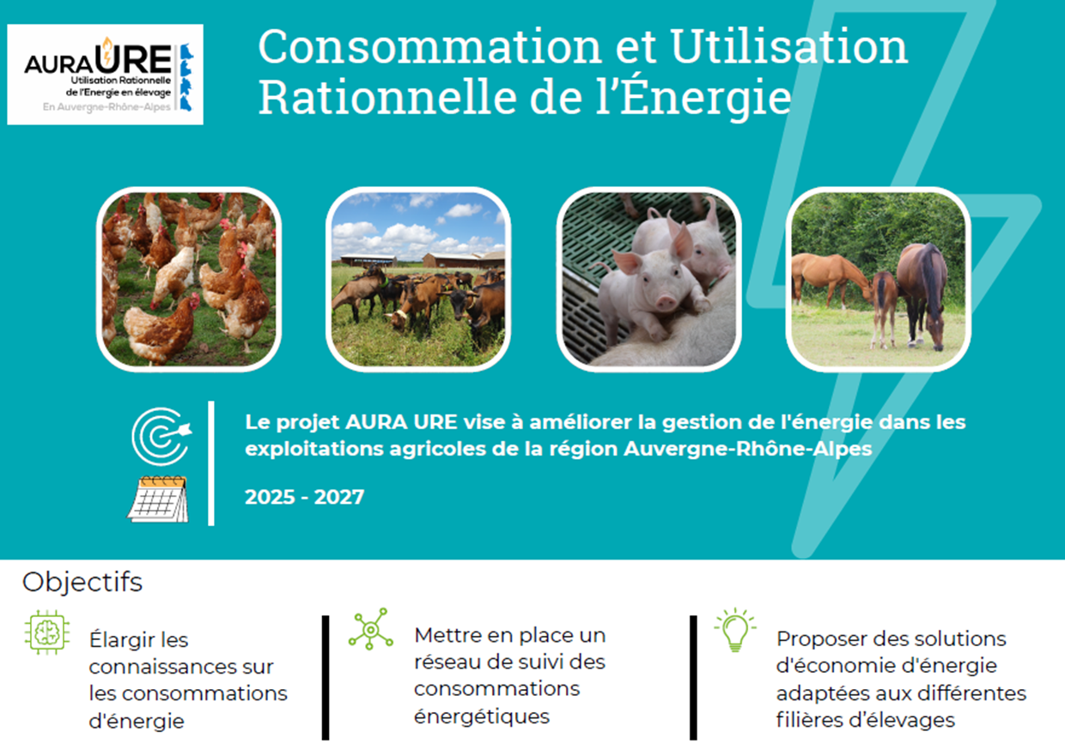

Slide 11
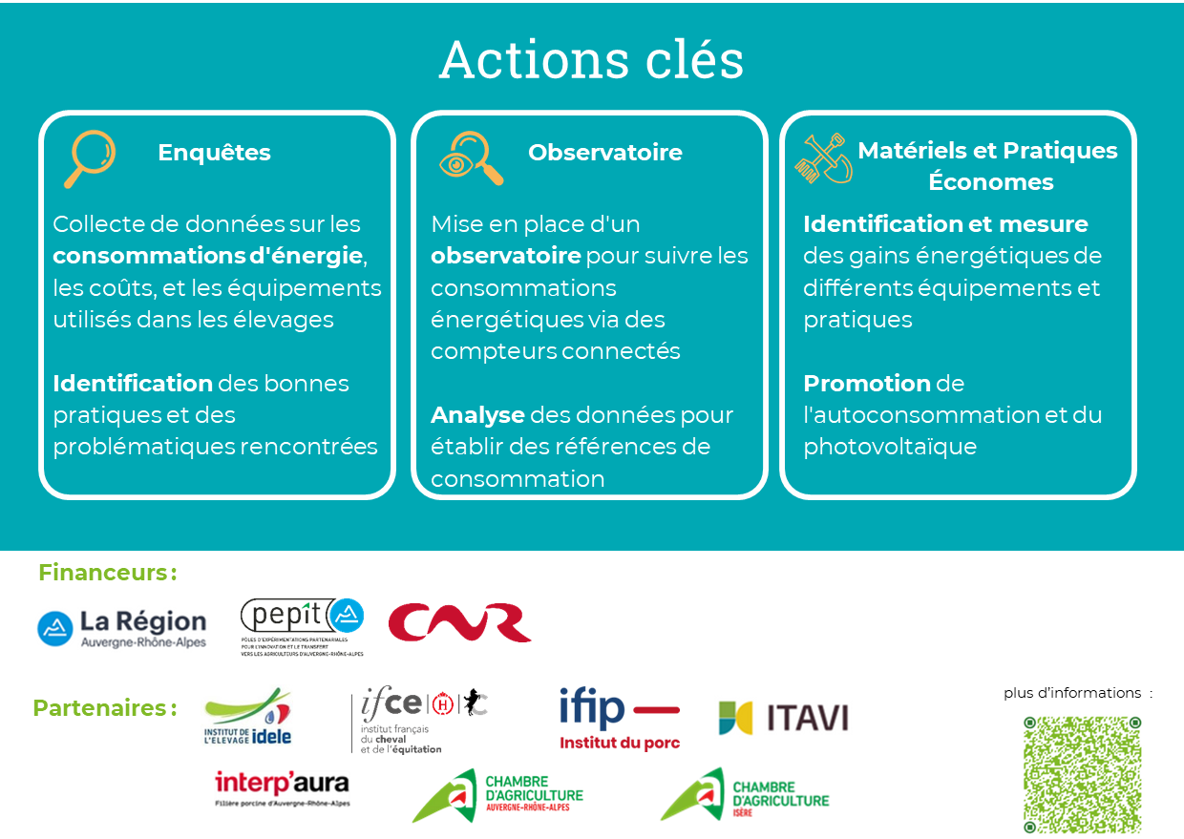

Slide 12
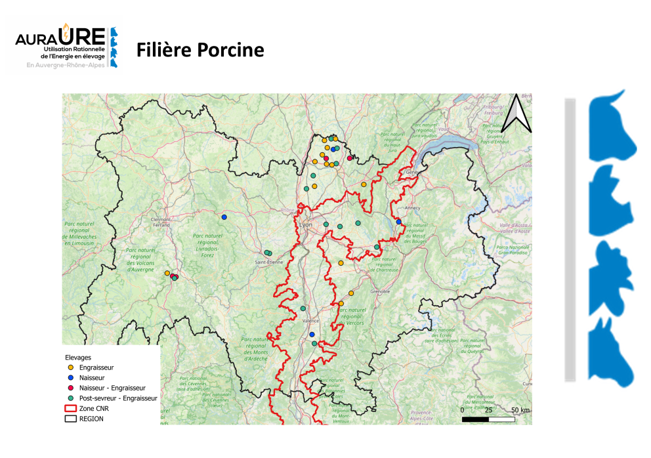

Slide 13
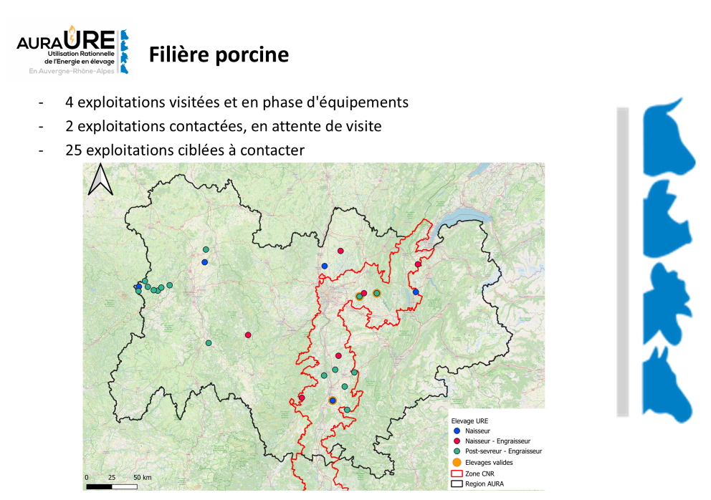

Slide 14
Pesée Classement Marquage
au service des éleveurs et des abattoirs

Slide 15
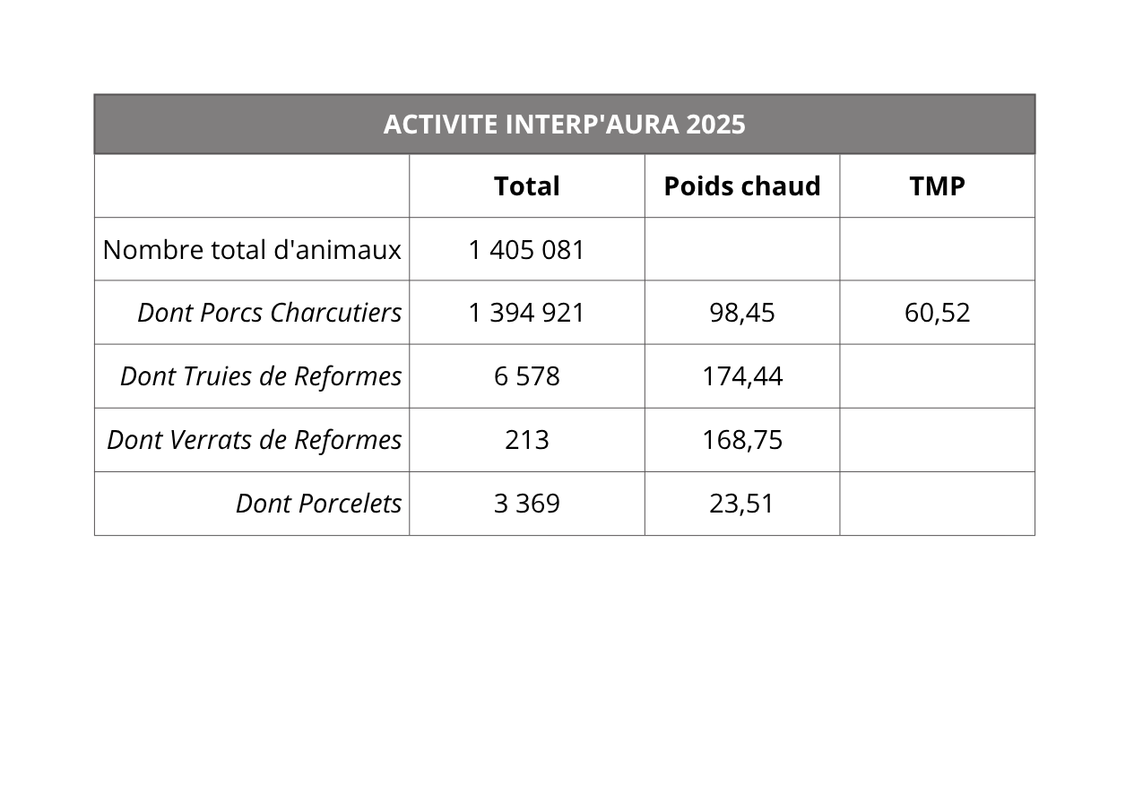
Activité PCM
Baisse de l’activité de 1,13% par rapport à 2024
avec 2 jours d’abattage en moins soit environ 16 000 porcins
Hausse des abattages de coches (+14% par rapport à 2024)

Slide 16
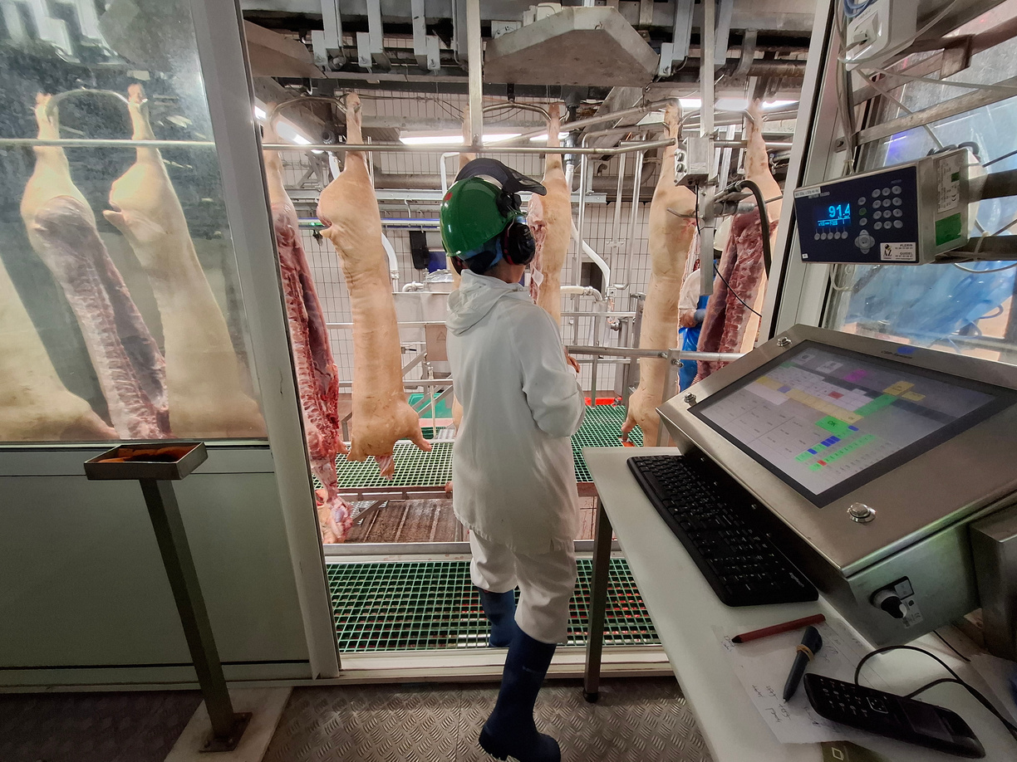
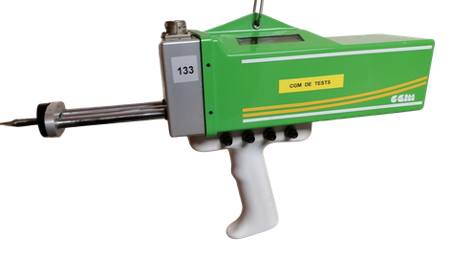
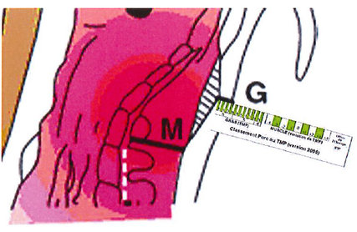
Suivi PCM
En 2025, c’est :
14 abattoirs suivis avec MAC
(CGM et Image Meater)
3 abattoirs avec classement réglette
et remontée PCM
9 classificateurs
formés et habilités

Slide 17

Porc français | Nombre | %
Porcs "labélisés" LPF | 1 253 691 | 89,88
Porcs issus d'élevage non référencé "VPF" | 64 536 | 4,63
347 sites engagés en AURA

Slide 18

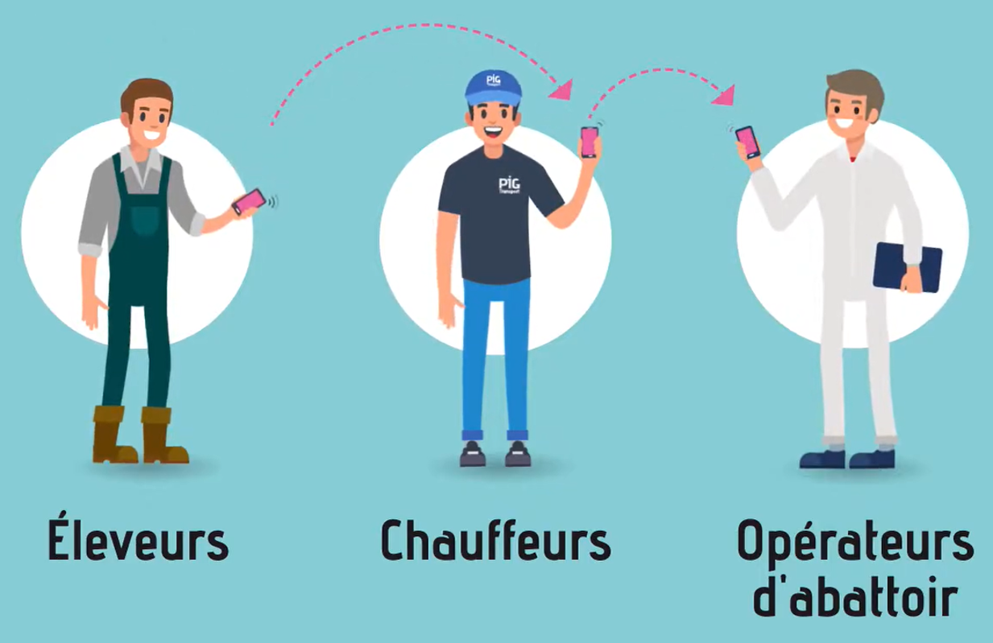
Pig Connect
  Simplifie la notification et le suivi des mouvements des cochons entre les élevages et les abattoirs
  Conformité avec les obligations réglementaires de traçabilité

Slide 19
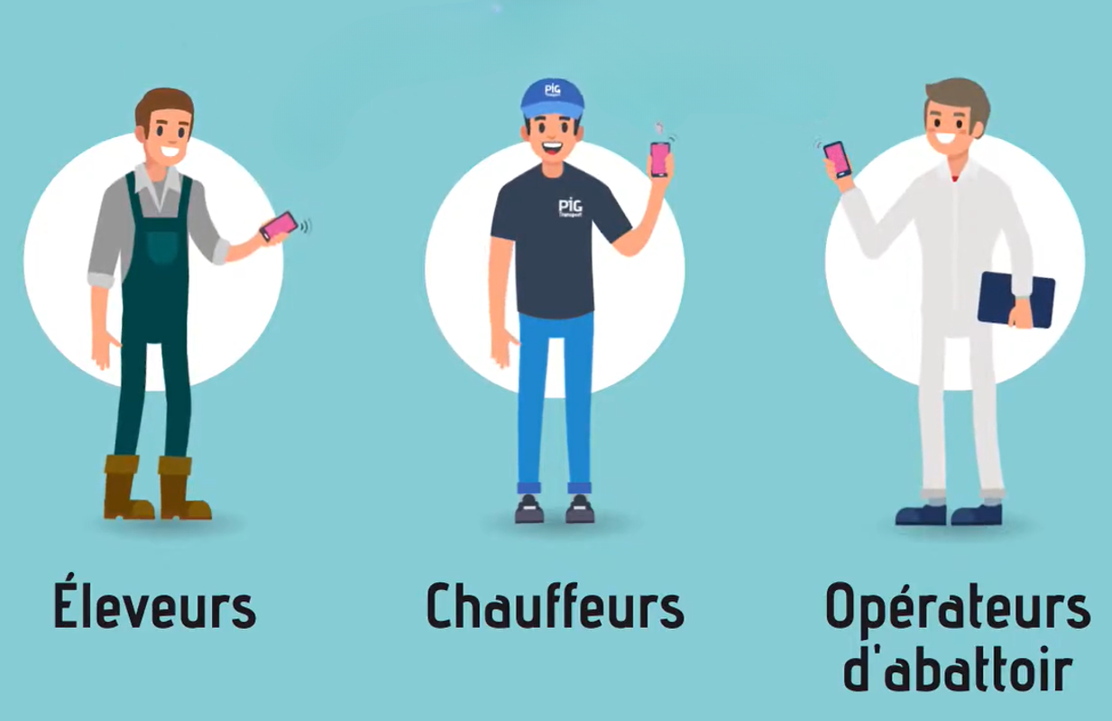

  Récupération des données instantanément dans les logiciels
  Meilleure anticipation des flux et des lots d’abattage
  Amélioration de la traçabilité
  Maitrise sanitaire accrue
  Gain de temps ; enregistrement des lots d’abattage quasi automatique (plus de ressaisie et déchiffrage des bons papiers)
  2 fois plus rapide
  Finis les erreurs et oublis de saisie
  Suivi de vos données en temps réel et à distance
  Simplicité
  Gain de temps

Slide 20
Sur zone INTERPAURA :
C’est quelques éleveurs/transporteurs qui l’utilisent depuis plusieurs années
OP (Larçon et Airporc) depuis début d’année et CIRHYO en phase de tests pour une dématérialisation totale d’ici la fin de l’année,
Communication auprès de tous les acteurs de la filière (éleveurs, OP, transporteurs privés et abattoirs) en collaboration avec les SVI pour les inciter à utiliser l’application
Objectif fin 2026 : 60% de bons dématérialisés

Slide 21

au service de la filière

Slide 22


Actualités BD Porc
TRANSITION
QT
Qualité
Traçabilité

Slide 23
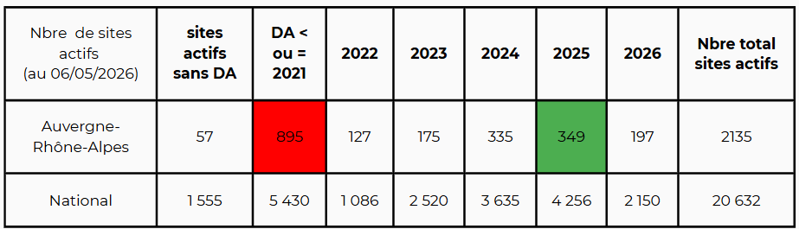

Fiabilisation des données
Un important travail de fiabilisation des données est mis en place afin de pouvoir connaître au mieux les détenteurs de porcins présents sur notre région
Petits détenteurs
Non concernés

Slide 24

Le Sanitaire
au service de l’ensemble de la filière

Slide 25
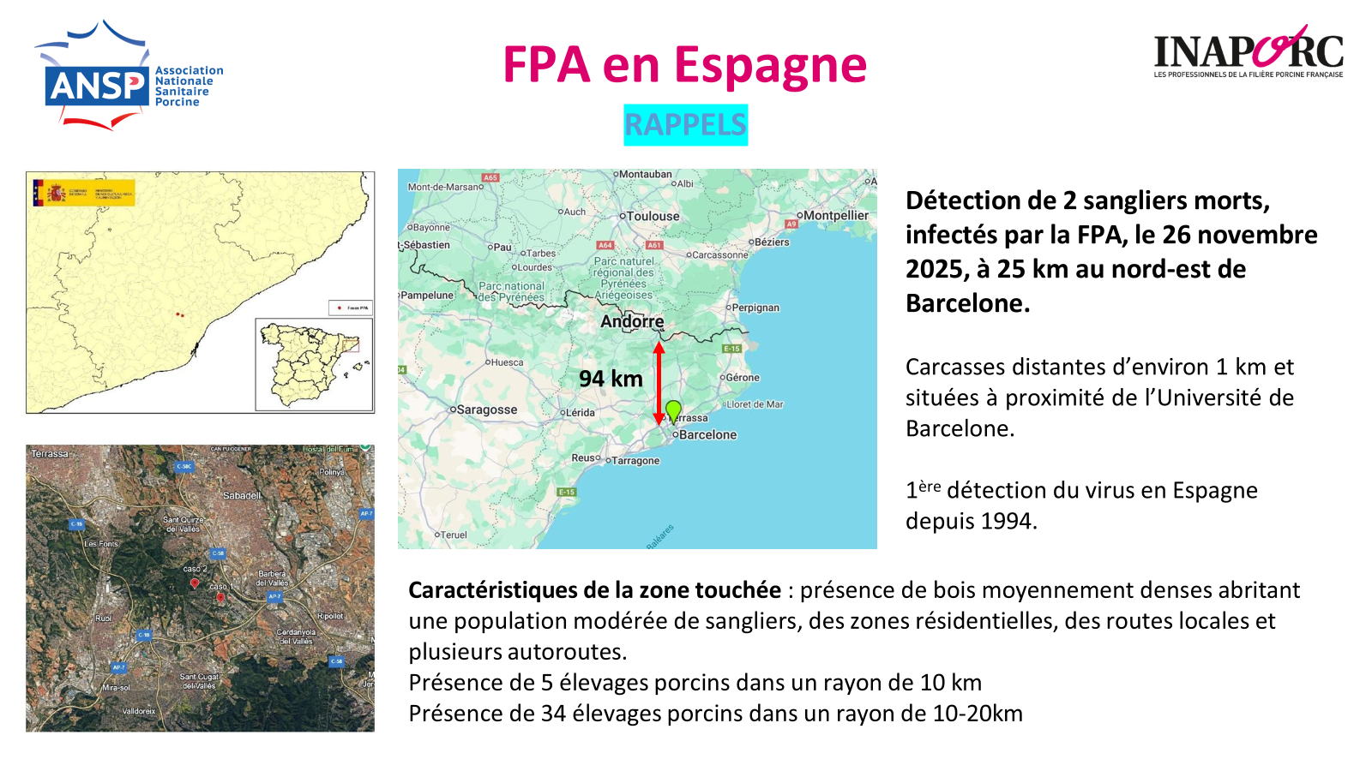

Slide 26
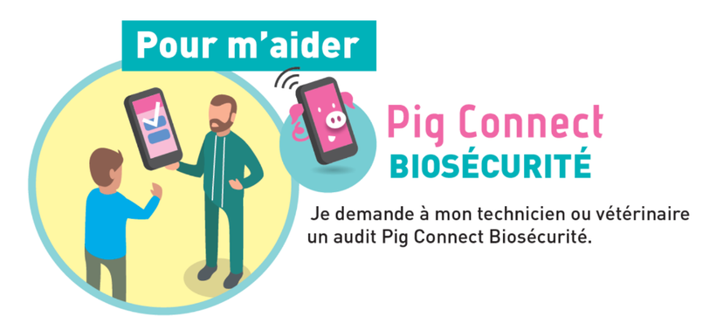
2025, année de déploiement des audits biosécurité
Dans le cadre du plan national de prévention contre la Peste Porcine Africaine, le ministère de l’Agriculture a mobilisé une enveloppe de 2 millions d’euros pour financer des audits biosécurité dans certains élevages de porcs et de sangliers.
Etaient éligibles à ce dispositif :
  Les élevages de porcs ayant commercialisé moins de 1 000 porcs en 2023,
  Et n’ayant pas bénéficié d’un audit Pig Connect biosécurité depuis le 1er janvier 2022.
INTERP’AURA a assuré un rôle central de coordination régionale, en lien étroit avec :
  la FRGDS ;
  les GDS départementaux.
Au total, 950 sites étaient éligibles (dont 65 en cessation d’activité) : 265 audits ont été réalisés, soit un taux de réalisation de 30 %.
Au global à l’échelle régionale, en 2025, 537 sites ont été audités. Les sites audités représentent 84 % de la production régionale

Slide 27
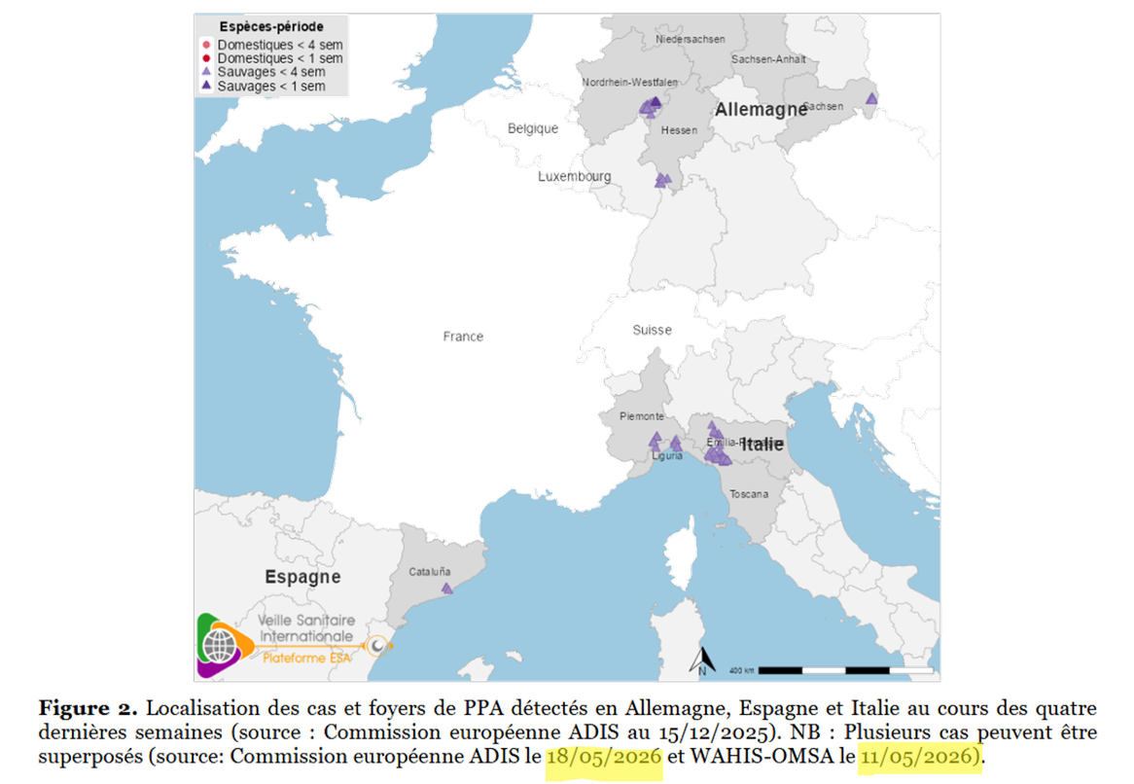
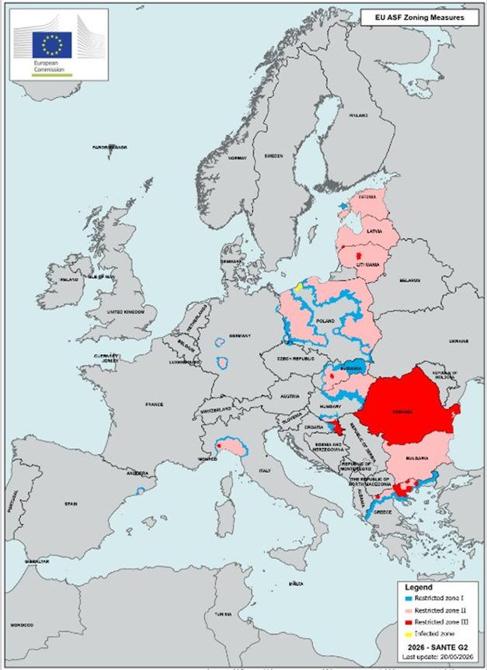
Zonage européen
FPA – situation en Europe

Slide 28
La Communication
au service de l’ensemble de la filière

Slide 29
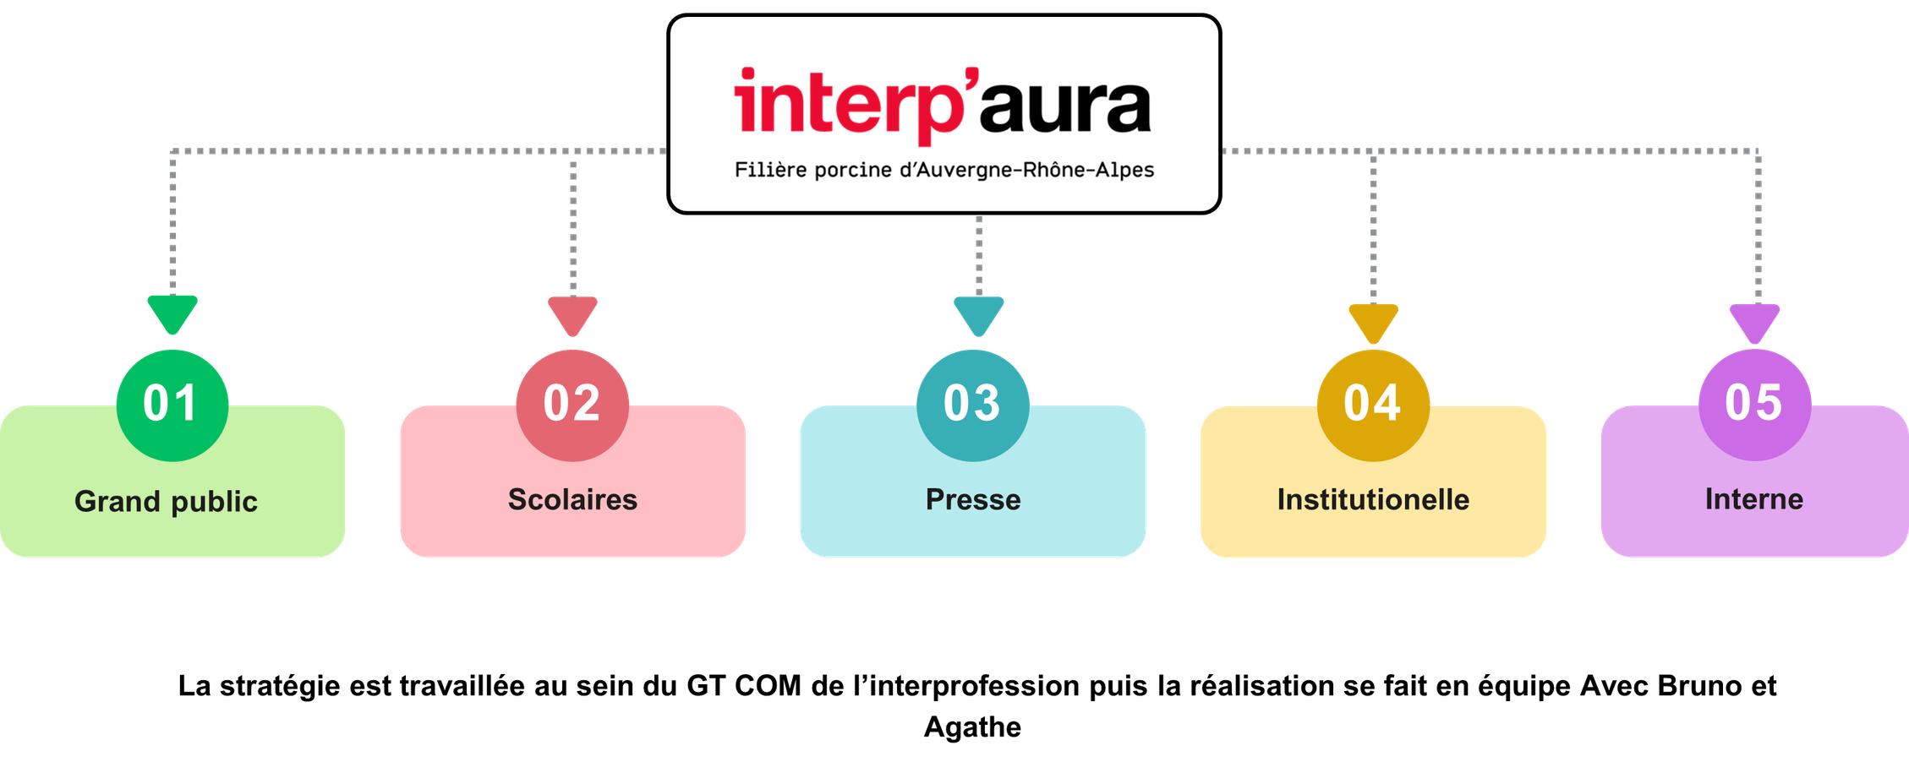

Slide 30
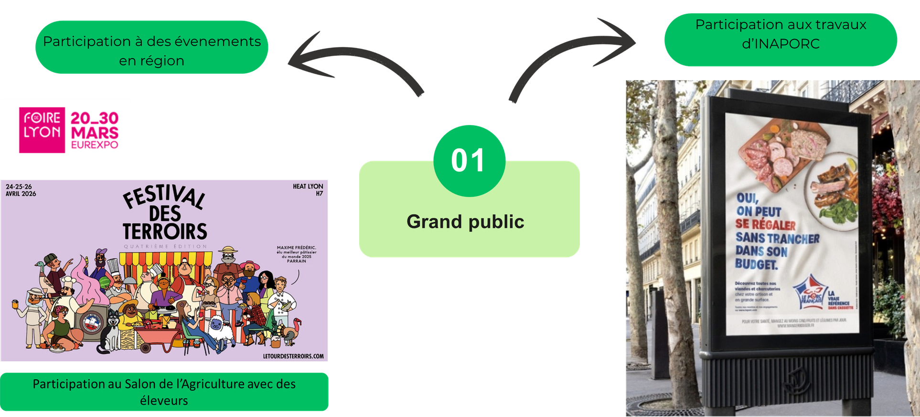

COMMUNICATION ELEVAGE
COMMUNICATION AVAL
  Volonté de montrer l’élevage de porcs représentatif
  Visite d’un élevage de porc en réalité virtuelle
  Volonté de mettre en avant la 1ère région de france productrice de salaison sèche
  Dégustation de produits et mises en avant des démarches qualité

Slide 31
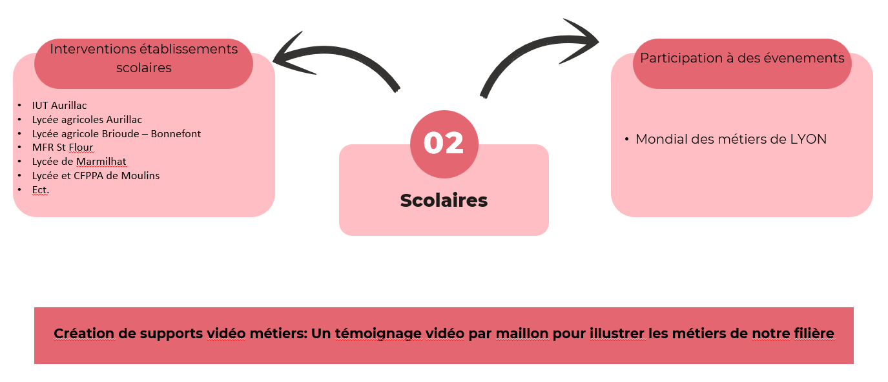

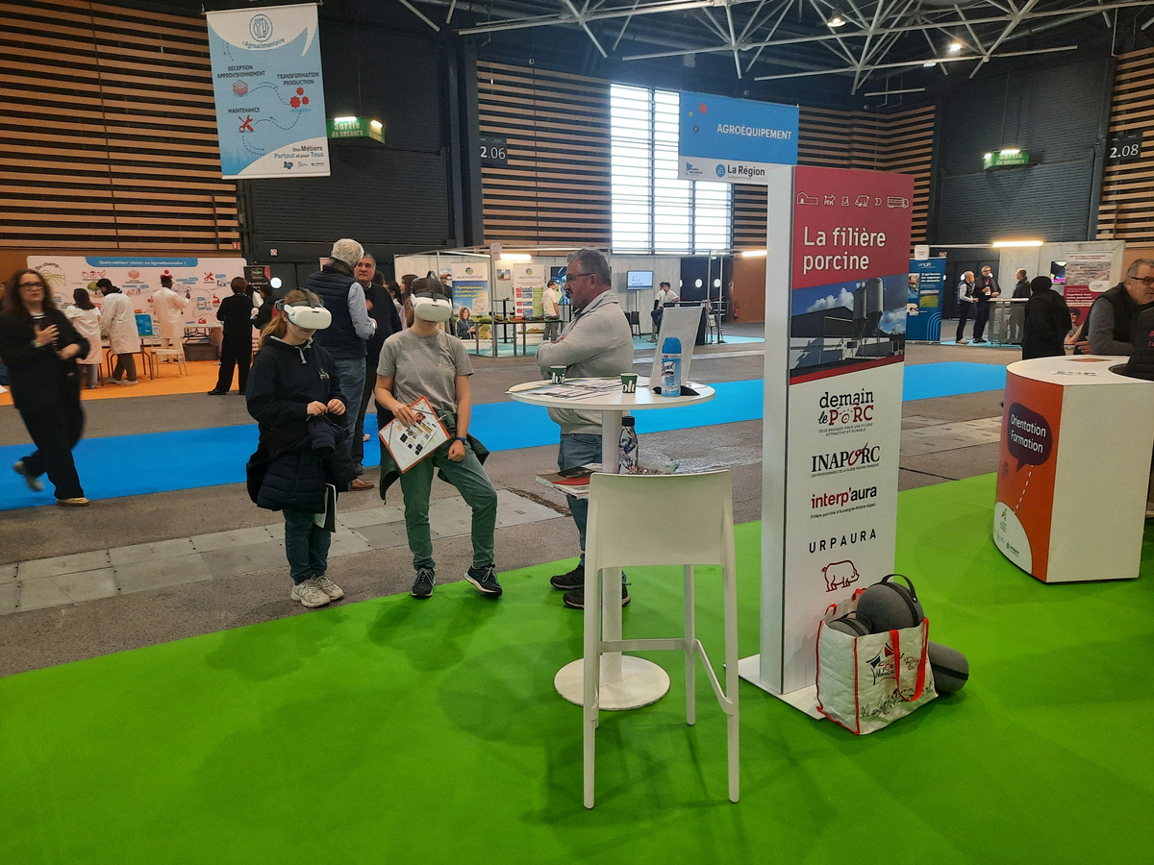
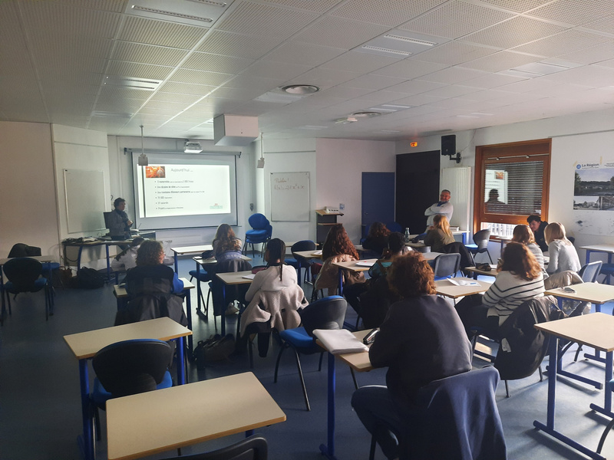
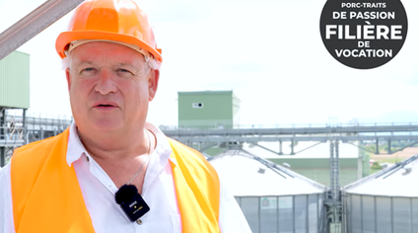
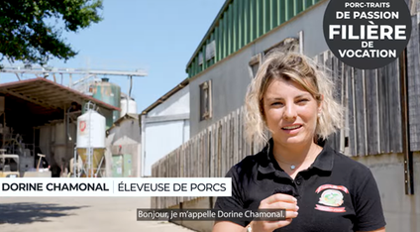
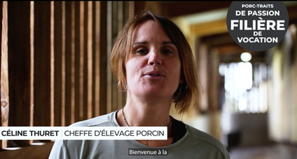
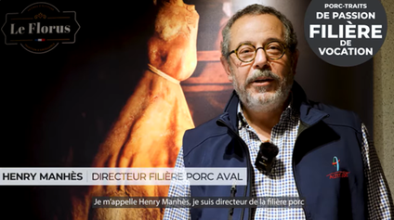
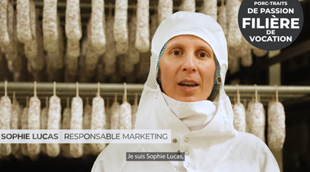

Slide 32

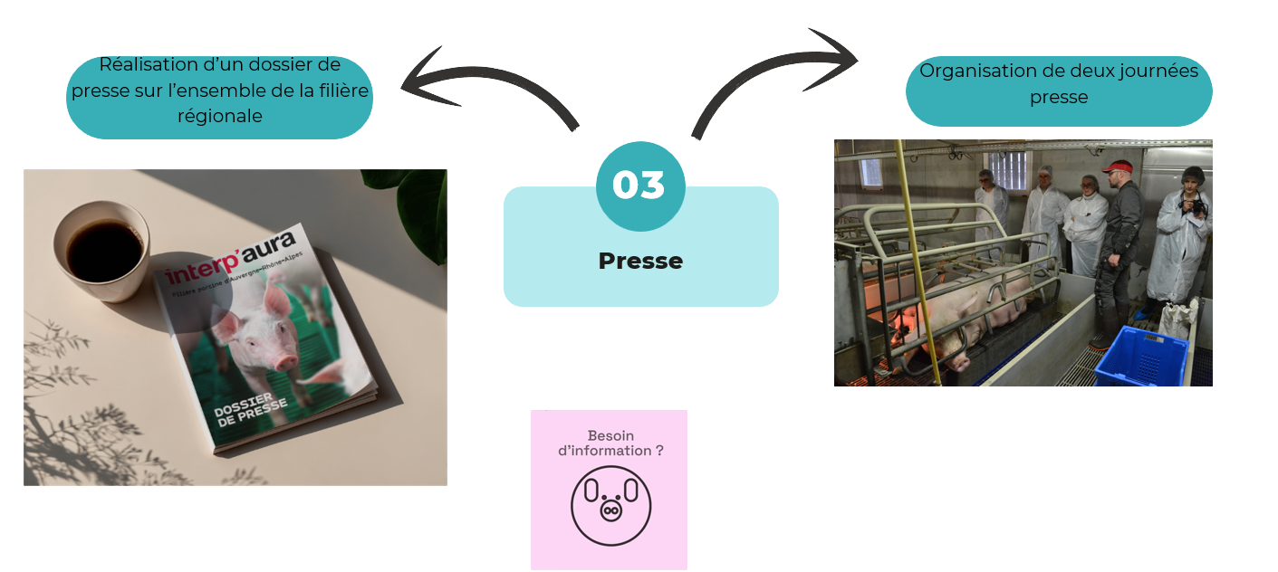
Une journée dans l’ain avec une visite d’élevage et d’une usine de salaisons cuites
Une journée dans le Puy de Dôme avec une visite d’élevage et d’une usine de salaisons sèches

Slide 33
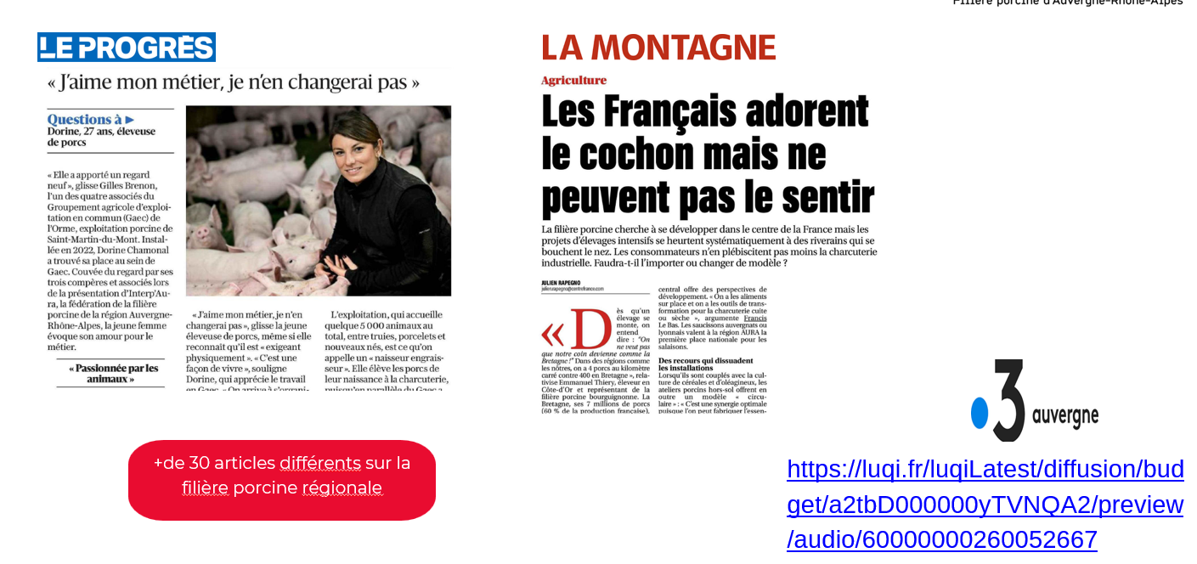

Slide 34
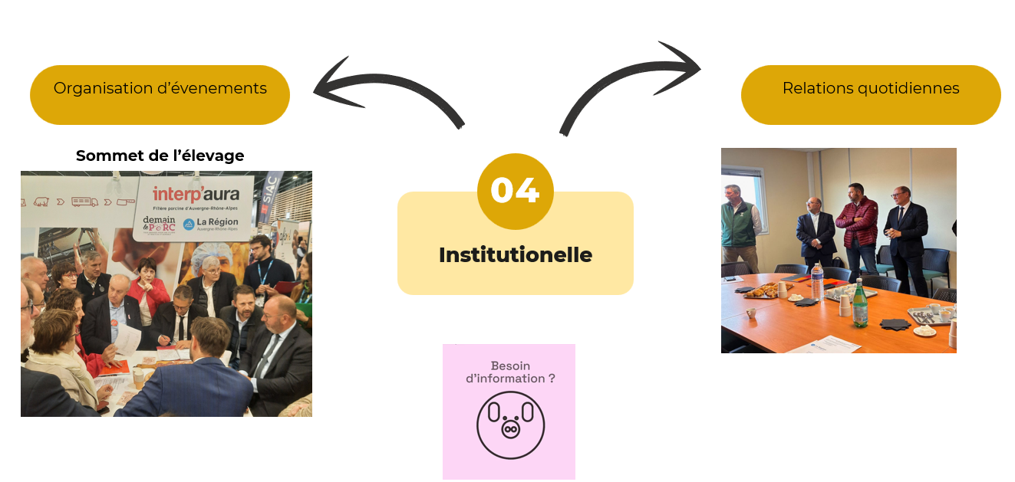

Slide 35
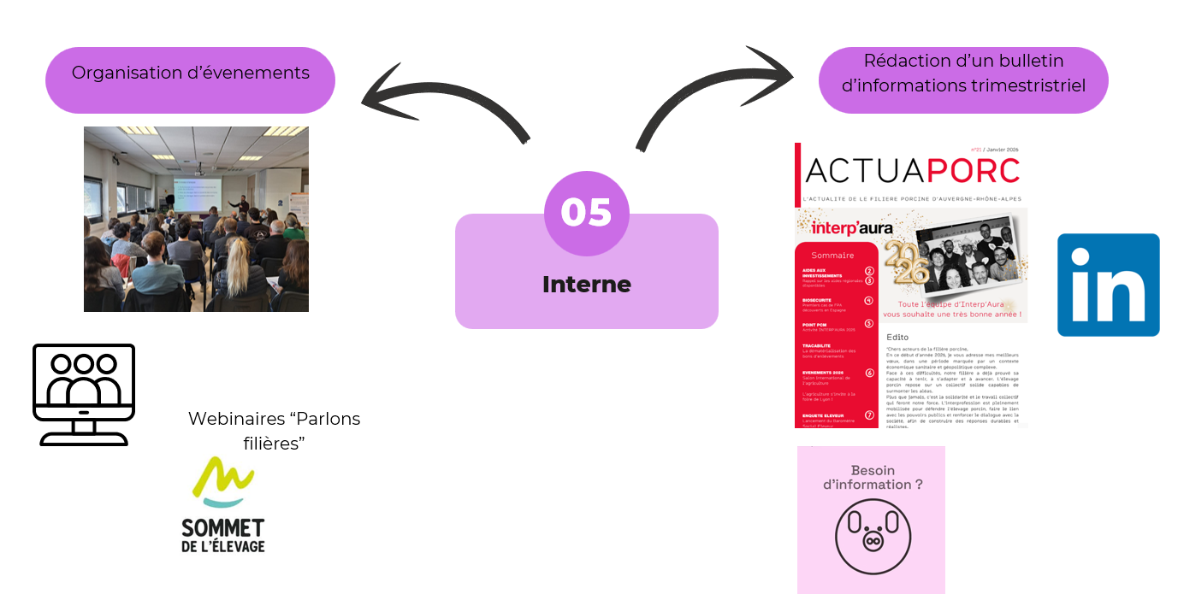
Journée porc AURA

Slide 36
Merci pour votre attention

Slide 37
Programme de l’après-midi
Intervention de la Chambre d’Agriculture - Elodie Beaumelle
Installation et transmission en élevage porcin dans notre région : état des
lieux et accompagnements possibles
Intervention d’INAPORC - Jean-Christophe Lhuillier
Qualité de vie au travail en élevage porcin : quelles données existent et
comment mieux les valoriser ?
Regards de l’équipe pédagogique de Roanne-Chervé -
Comment la production porcine est-elle enseignée aujourd’hui aux futurs
professionnels ?
Table ronde de clôture
Avec la participation de Jean-Christophe Lhuillier, Rémy Jousserand, Président de la Chambre d’agriculture de la Loire, l’équipe pédagogique du lycée de Roanne Chervé, ainsi que Samuel DUQUET, Responable Marché Agricole du Crédit Agricole Centre France.

Slide 38
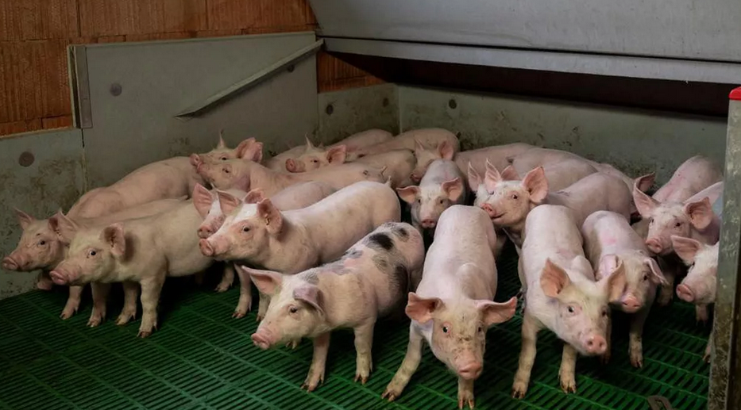
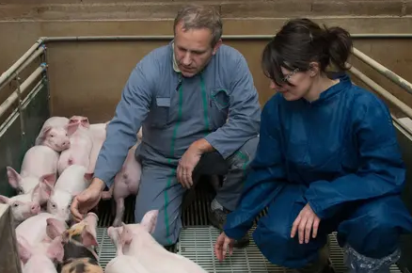

AG Interp’AURA – 09 juin 2026
👉 Renouvellement des générations en filière porcine : où en est-on ?

Slide 39


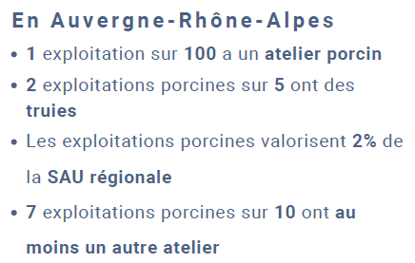
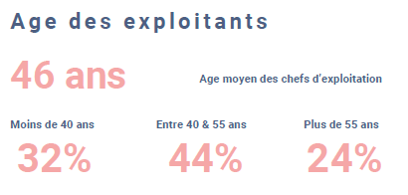
LA FILIÈRE PORCINE - Par la typologie INOSYS 2020
Le renouvellement est un enjeu central pour maintenir la production régionale.
Notes:
“La filière porcine en AURA reste une filière structurée et importante sur le territoire.
Aujourd’hui, la question du renouvellement des générations est au cœur des préoccupations.”
Et derrière, un enjeu clair : maintenir le niveau de production en région

Slide 40
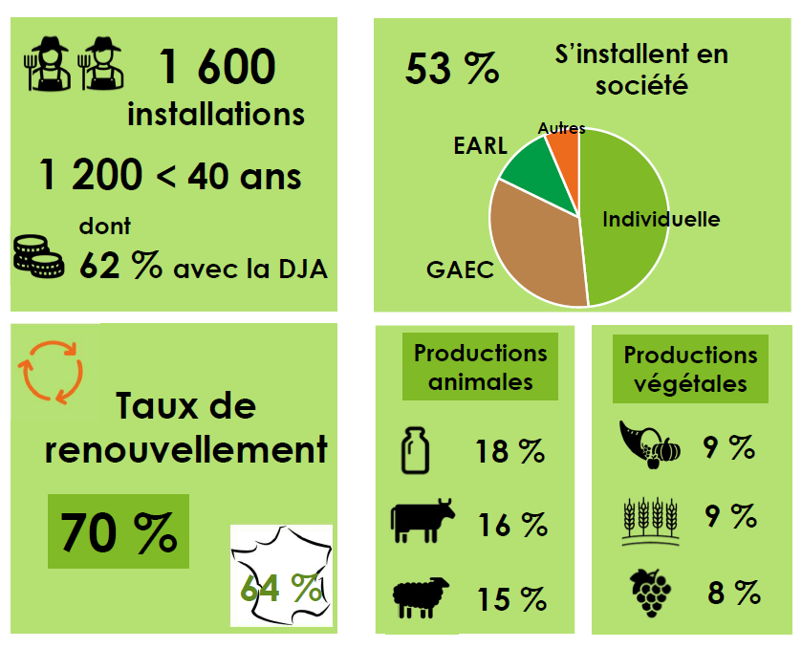
L’installation en AURA
Notes:
“On compte environ une vingtaine d’installations porcines par an en AURA.
Cela montre que la filière continue d’attirer des porteurs de projet.”
“Même si la part reste limitée dans l’ensemble des installations agricoles, il y a une dynamique bien réelle.”

Slide 41
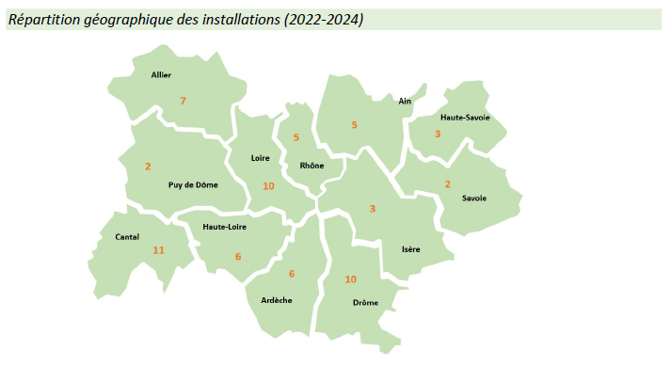
Place de la filière dans les installations
🐖 20 installations / an en moyenne
⚖️ 2,6 % des installations en AURA
🔁 Majorité en activité secondaire
📉 Dynamique irrégulière selon les années
PROFIL :
🎂 29 ans en moyenne
👨 77 % d’hommes (vs 69 % en AURA)
🔁 57 % hors cadre familial (vs 45 % en AURA)
Notes:
Si on regarde les installations, on est sur environ une vingtaine d’installations porcines par an en moyenne en AURA.
Cela représente seulement 2,6 % des installations agricoles.
Et une grande partie se fait en activité secondaire.”
Concernant le profil des porteurs de projet, on est sur des agriculteurs plutôt jeunes, autour de 29 ans en moyenne.
La filière reste majoritairement masculine, avec environ 77 % d’hommes, ce qui est supérieur à la moyenne régionale.”
“On observe aussi une part importante d’installations hors cadre familial, autour de 57 %.”

Slide 42
Les étapes d’une creation /reprise agricole
Notes:
“L’installation en élevage porcin est un parcours structuré, avec de nombreuses étapes.
Cela peut paraître exigeant, mais c’est aussi un cadre sécurisant pour les porteurs de projet.”
“Ils sont accompagnés à chaque étape.”

Slide 43
Les étapes d’une transmission / cessation
Notes:
Côté transmission, on sait que la clé, c’est l’anticipation.”
“Idealement, une transmission se prépare plusieurs années à l’avance, avec un accompagnement adapté.”

Slide 44
Le défi du renouvellement
Complexité de la transmission agricole (bâti / foncier / habitation – propriétaires multiples)
Problématique du revenu à la retraite
Ecarts entre offre et demande
Évolution des profils
Notion repoussée – pas d’anticipation
Pénibilité et charge de travail
Transmission des savoirs et savoirs faire
Règlementations particulières
Succession
Liberté d’entreprendre

Slide 45
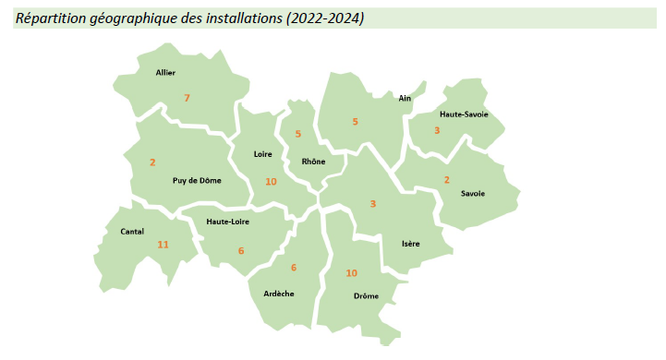
Comparaison lieu de production

Slide 46
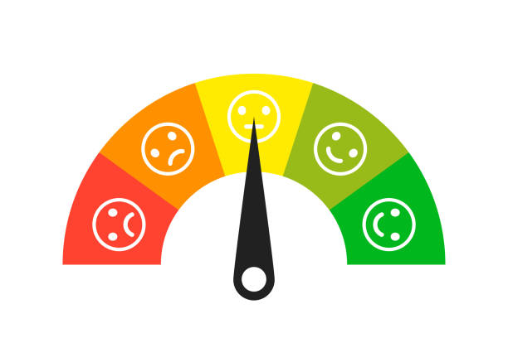
Baromètre social 2026
auprès des éleveurs
de porcs
t

Slide 47

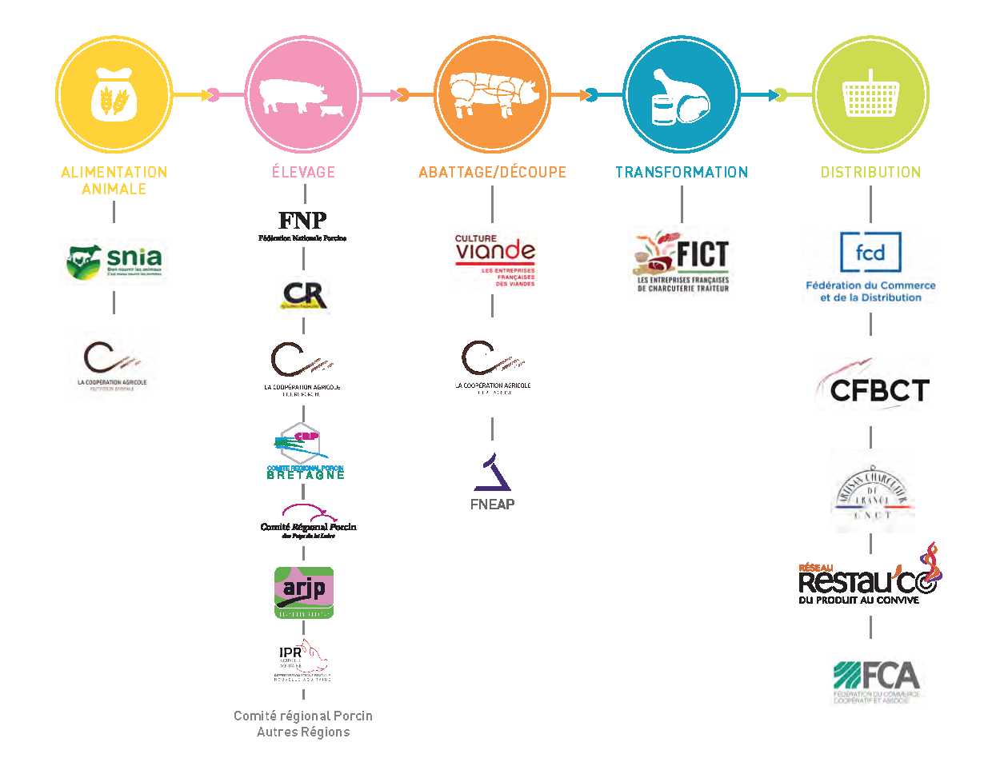
19 fédérations réparties
en 5 collèges
Des décisions à l’unanimité des collèges
INAPORC gère pour l’ensemble des éleveurs de porcs les Animaux Trouvés Morts grâce à un financement à 80% aval et 20% amont

Slide 48
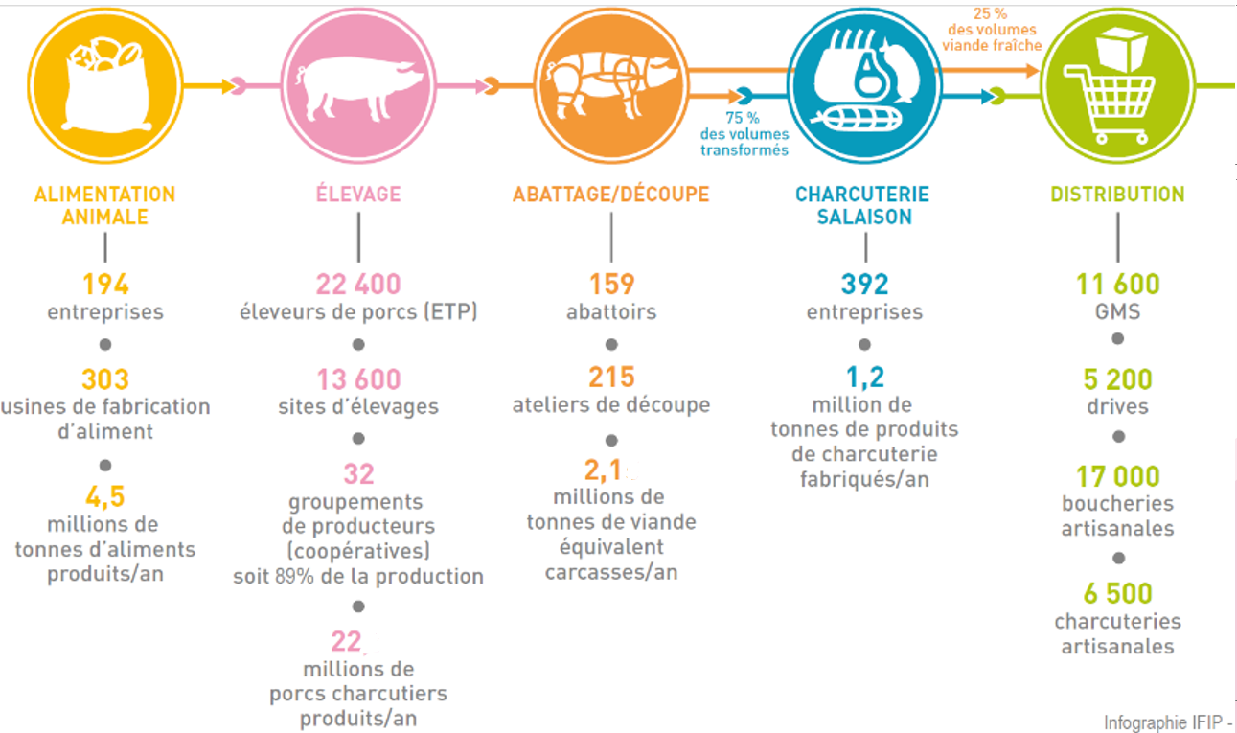
INAPORC : au service de la filière de l’amont à l’aval

Slide 49



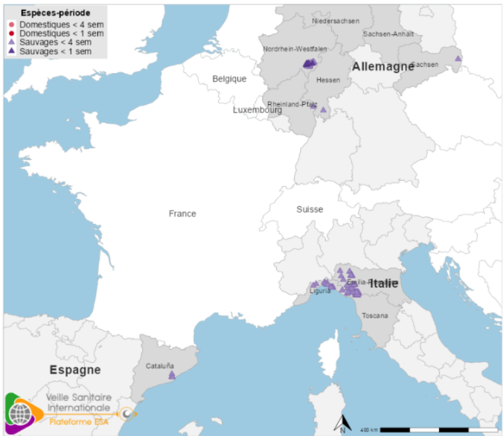




Rôle de l’Interprofession
Défense et promotion de la filière, notamment le porc Français
Gestion de crise
° Sanitaire
° Economique
Interlocuteur des pouvoirs publics à Paris et à Bruxelles
Financement de la recherche
850.000€
Quelques exemples
Campagne de communication
FPA en lien avec l’ANSP
Négociations
Défense de nos intérêts
Étude sur la prévention des risques d’exposition à l’ammoniac et l’hydrogène sulfuré lors de la gestion des effluents
Réduction du meulage des dents des porcelets

Slide 50


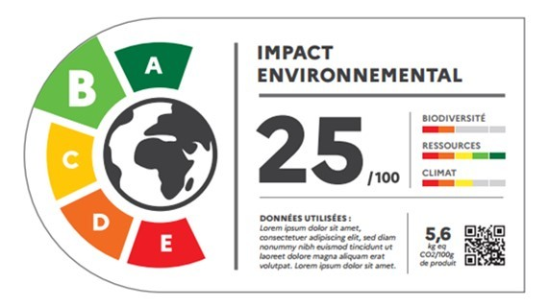
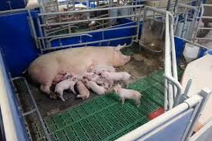
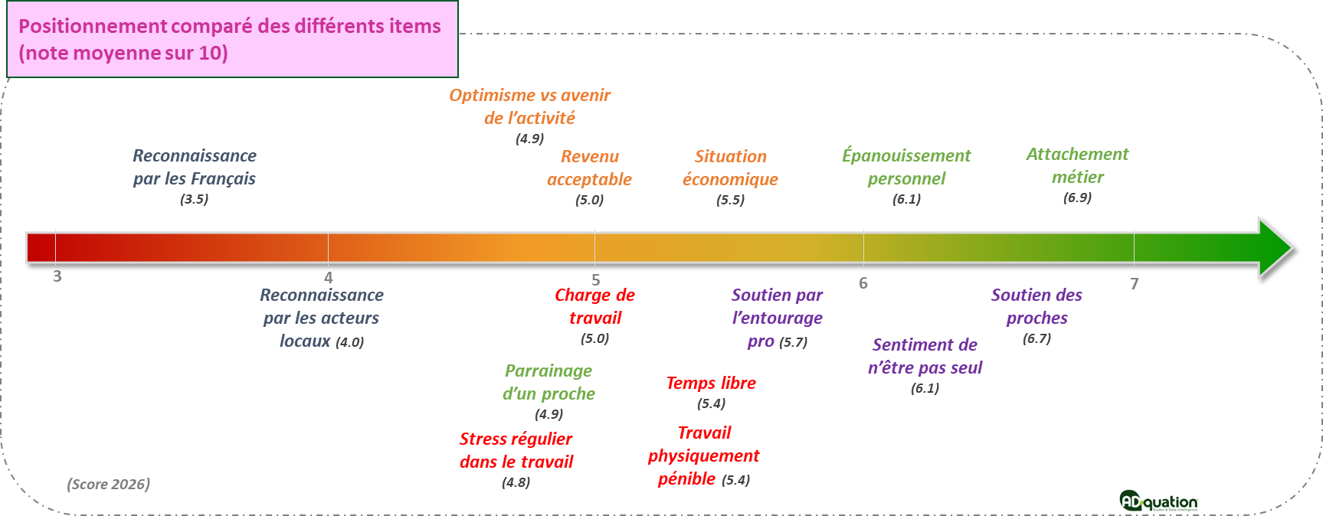
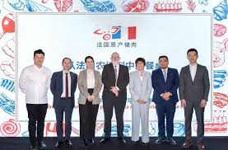
Rôle de l’Interprofession
Favorise l’exportation
2 salariés en Chine
Lien avec les autres filières viande pour mener des actions communes
Veille et anticipation
Stratégie filière à 2035-2050
Quelques exemples
3 ans de négociations pour les accords sur les abats blancs
Baromètre social éleveurs

Slide 51

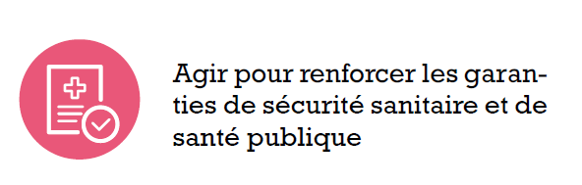

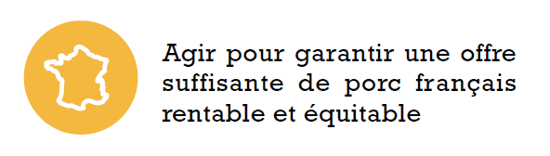

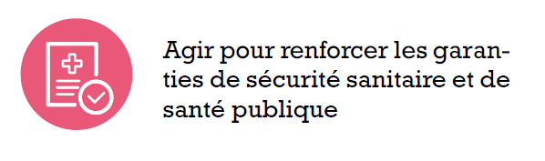
Demain le porc est plus
qu’une feuille de route.
C’est un projet de souveraineté et de résilience pour notre filière.

Slide 52
Baromètre social éleveur
Mettre l’humain au cœur de la performance de la filière
Le baromètre social vise à mieux comprendre le vécu,
les attentes et les fragilités des éleveurs pour éclairer les décisions de la filière.
En objectivant le ressenti des éleveurs
Une enquête structurée auprès des éleveurs porcins
Des indicateurs clés
Une analyse permettant d’identifier à la fois les points d’appui et les axes de progrès
Le baromètre constitue un outil de pilotage partagé, au service de la démarche RSO.
Transformer les enseignements en actions concrètes
Alimenter le pilier “Attractivité” de la feuille de route Demain le Porc
Prioriser les actions en matière de conditions de travail, reconnaissance et accompagnement
Renforcer l’attractivité, la fidélisation et le renouvellement des générations
👉 En faire un levier d’action collectif pour une filière plus durable et attractive.

Slide 53

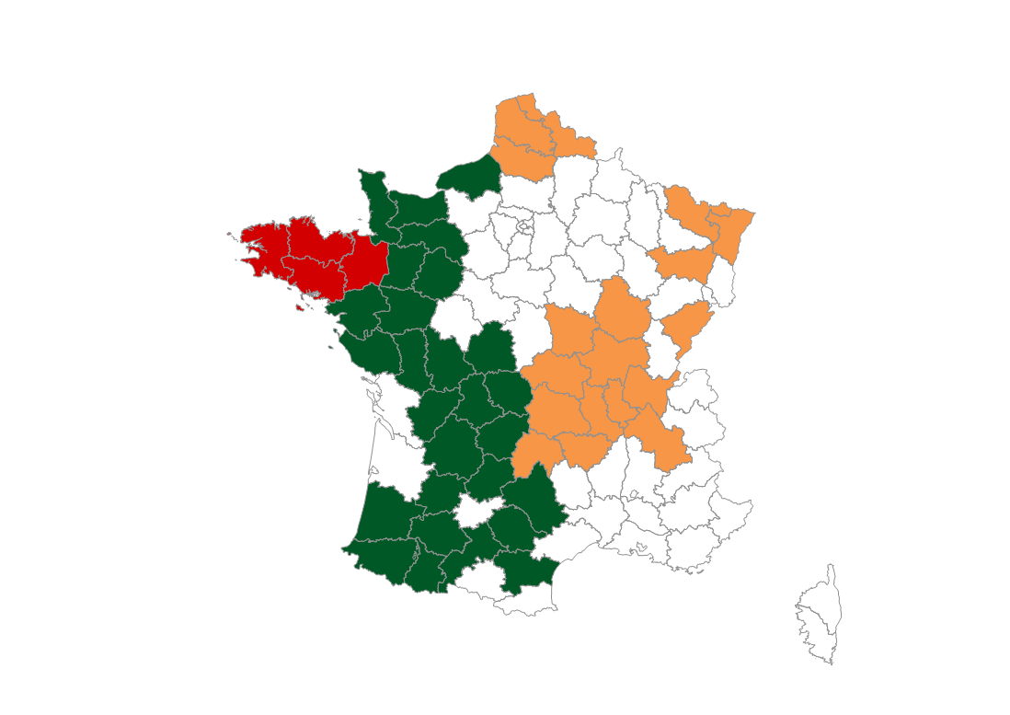

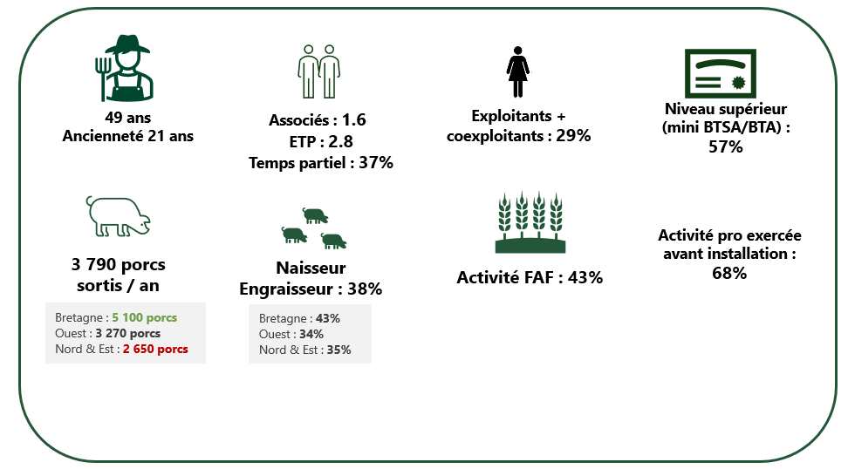

Le profil moyen des répondants
POINT Méthodologique
Un total de 215 interviews a été réalisé auprès d’éleveurs de porcs sortant au moins 300 porcs par an.
La personne interrogée était le chef d’exploitation.
Les interviews ont été réalisées par téléphone du 19 au 30 janvier 2026.
Bretagne : 78 interviews
Nord & Est :
53 interviews
Dont Auvergne Rhône Alpes :
26 interviews
Ouest (hors bretagne) : 84 interviews
Dont 57% au sein d’une activité agricole
Notes:
Normandie : 10 éleveurs soit 5%

Slide 54
Synthèse des résultats
Sécurité économique et avenir
Attachement au métier /
Recherche de sens
Charge de travail et pénibilité
Soutien et partage
Reconnaissance
Positionnement comparé des différents items (note moyenne sur 10)
Optimisme vs avenir de l’activité
(4.9)
Reconnaissance par les Français
(3.5)
Revenu acceptable
(5.0)
Situation économique
(5.5)
Épanouissement personnel
(6.1)
Attachement métier
(6.9)
3
4
5
6
7
Reconnaissance par les acteurs locaux (4.0)
Charge de travail
(5.0)
Soutien par l’entourage pro (5.7)
Soutien des proches
(6.7)
Sentiment de n’être pas seul
(6.1)
Parrainage d’un proche
(4.9)
Temps libre
(5.4)
Stress régulier dans le travail
(4.8)
Travail physiquement pénible (5.4)
(Score 2026)
Moyenne du baromètre : 51.9/100*
*55,5 pour les éleveurs laitiers
Notes:
Note de 1 à 10 / comparatif lait

Slide 55
FIERS D’ÊTRE ÉLEVEURS
Vous êtes fier d’exercer le métier d’éleveur de porcs
Notes 5 et 7 :
27%
91%
Notes 1 à 4 :
9%
Notes 8 et 10 :
64%
Moyenne : 7.6
Nord & Est : 7.2
N’a pas d’activité naisseur engraisseur: 7.2
GAEC : 7.3
N’a pas d’activité FAF : 7.3
Va réduire ou arrêter son activité : 6.8
Retraite dans 5 ans : 7.3
A une activité naisseur engraisseur : 8.2
Plus de 50% des revenus générés par le porc : 8.2
Parents non agris : 7.9
A une activité FAF : 8.0
Va augmenter sa production : 8.6
Va maintenir sa production : 7.9

Slide 56
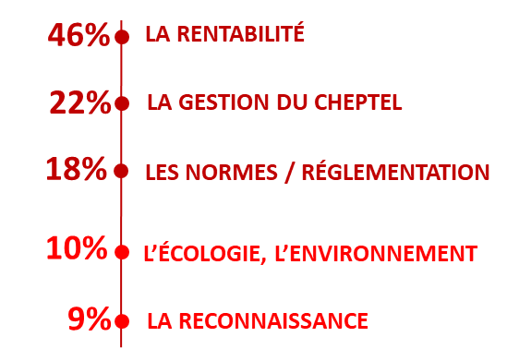

Ce qui attire…et ce qui freine
Principales
préoccupations
Attractivité du métier
d’éleveurs de porcs
Une image de l’élevage porcin qui …
53% perçoivent une image de l'élevage porcin stable ou en amélioration
Une image contrastée, entre contraintes économiques et sens du métier.

Slide 57
pérennité de la filière
Pérennité des exploitations porcines
  27% des éleveurs* de porcs envisagent d’arrêter leur activité dans les 5 ans
  5% des éleveurs* envisagent de la réduire
Une déprise de 32% (arrêt + réduction) qui s’explique
18% des cas
pour départs à la retraite
et dont 5% des cas
sans continuité de l’exploitation porcine
14% des cas
pour d’autres raisons
et dont 8% des cas pour des
raisons financières
*base 100% des sondés
Transmission (auprès des 50 ans et plus)
  33% des producteurs de porcs ont entrepris des démarches en vue de la transmission
  26% des producteurs de porcs qui emploient des salariés ont suivi une formation de management pour encadrer leurs équipes.
Notes:
+ confirmer et contrôler les bases de calculs

Slide 58



Préparer l’avenir
Bretagne : 72%
Ouest : 66%
Nord & Est : 73%
Base : 100% des éleveurs
Bien s’installer ne suffit pas, encore faut-il bien transmettre.
Assurer la transmission de 100 % des élevages est un enjeu clé pour l’avenir de la filière.

Slide 59


L’éleveur et ses salariés
Recruter est difficile.
Fidéliser devient stratégique.
Former les éleveurs au management est un levier clé pour renforcer l’attractivité et la performance des élevages.
BASE
(a des salariés) : 59%

Slide 60

PERSPECTIVES & PLAN D’ACTION
Transformer les constats en actions
Agir collectivement pour renforcer l’attractivité du métier.
3 priorités pour la filière :
Le soutien professionnel des éleveurs
Une priorité au cœur de la feuille de route Demain le Porc
Sécuriser les perspectives économiques
Valoriser le métier et renforcer son image
Ce baromètre est le vôtre.
Il constitue un point de départ pour agir collectivement en faveur de l’attractivité du métier.

Slide 61
AG Interp’Aura
9 juin 2026
L E G T P A R O A N N E - C H E R V É
Comment la production porcine est-elle enseignée aujourd’hui aux futurs professionnels ?

Slide 62




Les formations concernées
AG Interp’Aura
9 juin 2026
Bac Pro CGEA
Niveau IV (niveau bac) Autonomie progressive dans la gestion/les prises de décision
CAPA MA
Niveau V Insertion professionnelle
Gestes et pratiques de terrain
Bac techno STAV
Poursuite d'études Approche système et réflexive
Etude des enjeux
Responsables
Salariés
Conseillers

Slide 63




Enseignement par la pratique et la théorie
AG Interp’Aura
9 juin 2026
Apprentissage des gestes professionnels
Sécurité et hygiène Bien-être animal
Maîtrise des techniques d'élevage Observation comportementale Détection des anomalies Protocoles sanitaires
Conduite de la reproduction
Objectifs pédagogiques différents selon les référentiels :
Autonomie progressive
Réflexion critique sur les pratiques

Slide 64




Zoom sur le CAPA
AG Interp’Aura
9 juin 2026
CCF de pratique explicitée : mise en situation
Peu de théorie (repose sur activités ludiques) Grande place à la pratique
⟶ Théorie axée autour de la compréhension des gestes techniques pour les effectuer en toute sécurité et dans le respect du BEA
Apprentissage par la répétition et le geste Cas concrets de l'atelier et situations réelles (commande de l’exploitation)

Slide 65




Zoom sur le bac techno STAV
Peu de pratique (non prévue au référentiel) Grande place à la théorie/analyse
AG Interp’Aura
9 juin 2026
Epreuve terminale avec étude de cas (témoignage + documents techniques)
Approche zootechniques
Docs techniques = Supports analytiques
Approche système
Analyses et projets
Parallèle mono/polygastrique dans les enseignements scientifiques
Liens avec l'agroécologie Bien-être animal et rentabilité
Enjeux de transition en élevage porcin
Analyse critique des pratiques
Proposition d’amélioration (durabilité et rentabilité)
Repro, croissance, IC, coûts de production, gestion des effluents,...

Slide 66







Travaux pratiques réalisés sur l’exploitation
AG Interp’Aura
9 juin 2026
Alimentation :
Identifier les aliments Distribuer une ration adaptée Suivre la croissance
Evaluer l’état des animaux (ELD)
Santé :
Evaluer l’état de santé d’un animal Réaliser des traitements (injections) Organiser la pharmacie
Réaliser les interventions sur les porcelets (castration, caudectomie,...)
Reproduction : Détecter les chaleurs Réaliser les IA
Diagnostiquer la gestation Aider à la mise bas Intervenir sur les porcelets
En transversal :
Manipuler et contenir les animaux hygiène, biosécurité
BEA

Slide 67



En conclusion...
AG Interp’Aura
9 juin 2026
Des élèves acteurs
Une pédagogie ancrée dans la réalité
Apprentissage sur un vrai atelier
Impliqués dans les décisions, responsabilisés
Un atelier au service de la formation
Ressources pédagogiques ludiques et attractives
Des professionnels mieux préparés : aux défis techniques, économiques et environnementaux du métier

Slide 68
Merci !
AG Interp’Aura
9 juin 2026

Slide 69
https://gamma.app/docs/Se-former-aux-metiers-de-lelevage-porcin-dgi3se7ffkadlpw

Slide 70




Table Ronde
Jean-Luc
SIMON
Elodie TRUCHET
Estelle MONTROBERT
Jennifer LASSENE
Rémy
JOUSSERAND
Jean-Christophe LHUILLIER

